Slide 1
Privata vårdgivare
Åtkomst till Lärportalen

Slide 2
Inloggningsförfarande
Klicka på Min startsida - Lärportalen (skane.se) eller skriv in larportalen.skane.se i adressfältet i webbläsaren (fungerar för de flesta webbläsare såsom Google Chrome, Microsoft Edge, Safari m.fl)
Skriv in ditt RSID@skane.se när du kommer till Microsoft inloggningssida och klicka på Nästa
Klicka på Avbryt om du får en fråga om certifikat
Du dirigeras nu om till Region Skånes inloggningssida där ditt användarnamn är förifyllt
Skriv in ditt Region Skåne-lösenord och klicka på Logga in
På nästa sida i denna Powerpoint finns det skärmklipp så du kan se hur det ser ut.

Slide 3
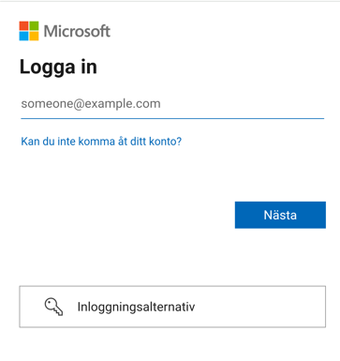
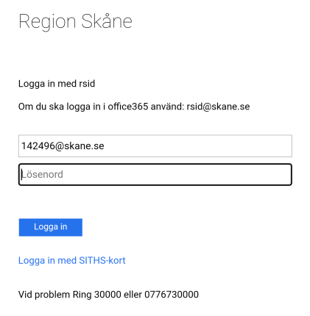
Skärmklipp vid inloggning

Slide 4
Om du saknar lösenord till Region Skånes nätverk
Ring servicedesk på telefon 077-67 30 000 och be om ett lösenord
Tänk på att uppge din mejladress som du har till din arbetsgivare ifall du inte har eller använder din skane-mejladress för att inte lösenordet ska hamna fel
Observera att ditt nya lösenord endast är giltigt i 3 månader, när det har gått ut får du ringa servicedesk igen och be om ett nytt
Alternativt använd SITHS-kort
Här är det viktigt att du väljer rätt certifikat – kontakta servicedesk om du är osäker

